Slide 1
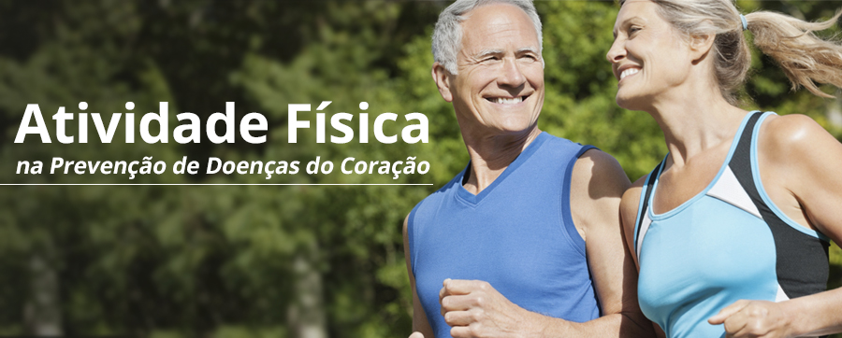
EEB Walter Probst
Disciplina: Educação Física
Professor: Erivélton Corrêa de Melo

Slide 2
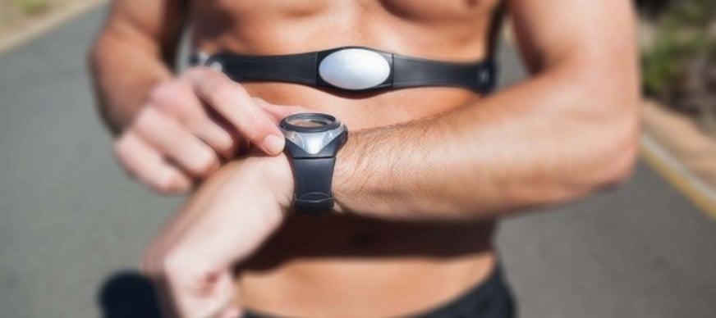
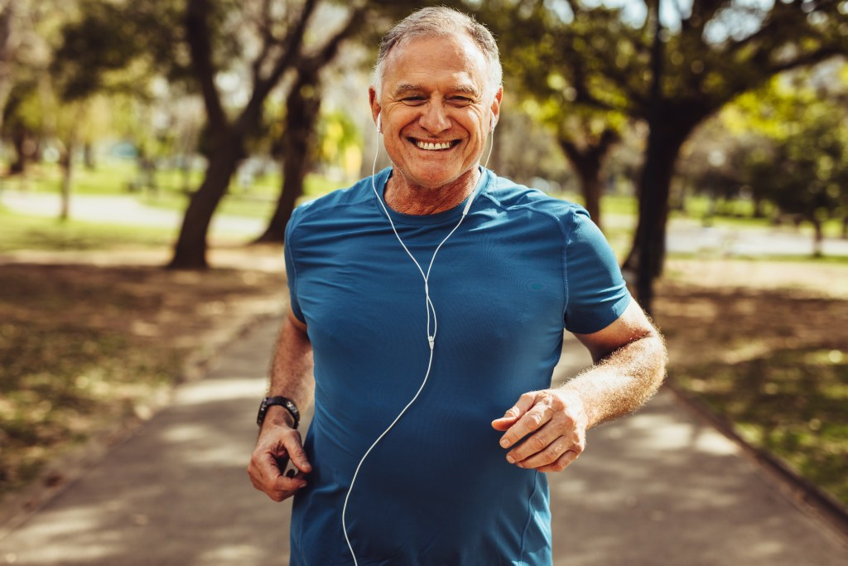
ATIVIDADE FÍSICA
O corpo humano foi geneticamente programado para estar em movimento

Slide 3
ATIVIDADE FÍSICA
Recomendam-se atividades com intensidade moderada, por no mínimo 30 minutos, a partir de três vezes na semana.

Slide 4
30min de exercício aeróbio diário ajuda:
Prevenir ataques e problemas do coração;
Controlar a pressão arterial;
Reduzir os níveis de colesterol;
Tonificar os músculos e fortalecer os ossos;
Aumentar os níveis de energia e tirar o máximo proveito de sua vida;
Controlar o peso, melhorar o sono;
Aumentar seu bem-estar físico e mental.

Slide 5
ATIVIDADE FÍSICA
Antes, a OMS aconselhava 150 minutos de atividades leves e moderadas por semana, e 75 minutos no caso das intensas.

Slide 6
ATIVIDADE FÍSICA
Agora, são 300 e 150 minutos de exercícios semanais, respectivamente. Uma das razões: a preocupação com a saúde do coração.

Slide 7
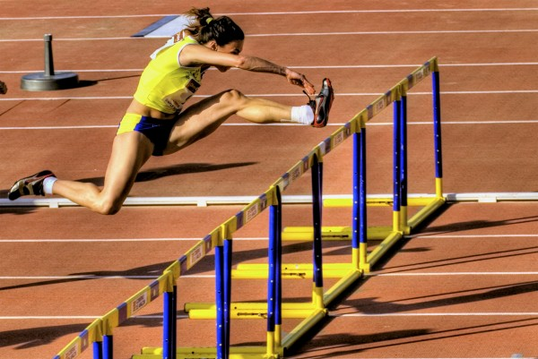
CORAÇÃO DE ATLETA
“Enquanto o coração de um adulto que não pratica exercícios bate, em média, 70 vezes por minuto, o de um atleta adulto pode chegar a bater 30 vezes por minuto, o que é menos da metade”

Slide 8
CORAÇÃO DE ATLETA
O ritmo cardíaco mais lento é uma adaptação natural do corpo e não ocorre apenas em atletas, mas também em pessoas sedentárias que começam a fazer exercícios.

Slide 9
CORAÇÃO DE ATLETA
Todo exercício faz muito bem para o coração! Mesmo uma rotina ativa, como caminhar com frequência, subir escadas e limpar a casa já ajuda.

Slide 10
FREQUÊNCIAS IDEAIS POR IDADE
Crianças de até 2 anos: 120 a 140 bpm
De 8 até 17 anos: 80 a 100 bpm
Mulheres de 18 a 65 anos: 73 a 78 bpm
Homens de 18 a 65 anos: 70 a 76 bpm
Idosos: mais de 65 anos 50 a 6 bpm

Slide 11
FREQUÊNCIA CARDÍACA ALTA
Ansiedade;
Fortes emoções;
Febre;
Prática de exercícios físicos;
Uso de medicamentos;
Pressão alta;
Álcool ou cafeína em excesso;
Doenças cardíacas.

Slide 12
INIMIGO DA SAÚDE DO CORAÇÃO
O sedentarismo é uma das principais causas de doenças cardiovasculares e mata duas 2x mais que o excesso de peso.
Influencia no risco de problemas cardiovasculares – como angina, infarto agudo do miocárdio e tromboses. Entre as doenças que são fator de risco para o coração estão a própria obesidade, hipertensão, as alterações nos lipídios e diabetes tipo 2.
Acumula gordura nas paredes dos vasos sanguíneos, dificultando a passagem do sangue, comprometendo a circulação e o funcionamento do coração.

Slide 13
HÁBITOS PARA UM CORAÇÃO SAUDÁVEL
Controle a pressão arterial
Reduza o colesterol
Regule a glicemia
Reduza o estresse diário
Tire um tempo para o lazer
Não fume
Modere o consumo de bebidas alcoólicas
Tenha boas noites de sono
Visite regularmente o cardiologista
Realize exames periódicos
Cuide da sua alimentação
Pratique exercícios físicos

Slide 14
OBSERVAÇÕES IMPORTANTES
Se o ritmo cardíaco é muito baixo significa que o praticante está se beneficiando dos esforços de seus exercícios.
Já quando os batimentos do coração estão acima da meta de frequência cardíaca, é sinal de que o praticante precisa desacelerar a intensidade do exercício.

Slide 15
TAQUICARDIA
Principal sintoma é a palpitação, uma sensação do coração bater mais rápido, mais forte ou diferente.
CAUSAS
Predisposição genética;
Tabagismo;
Hipertensão arterial;
Privação de sono;
Ansiedade;
Bebidas estimulantes (refrigerantes, energéticos e cafeína);
Abuso de álcool;
Uso recreativo ou inadequado de drogas.

Slide 16
REFERÊNCIAS
https://www.bd.com/pt-br/our-products/diabetes-care/diabetes-learning-center/diabetes-education/diet-and-exercise/exercise/hiking-program
https://chc.org.br/coracao-de-atleta/#:~:text=%E2%80%9COs%20atletas%20possuem%20um%20cora%C3%A7%C3%A3o,quanto%20em%20exerc%C3%ADcio%E2%80%9D%2C%20explica.
https://ge.globo.com/eu-atleta/saude/post/2020/02/26/bradicardia-do-atleta-e-necessariamente-ruim.ghtml
https://www.rededorsaoluiz.com.br/noticias/artigo/especial-dia-mundial-da-saude-12-habitos-para-um-coracao-saudavel
https://www.danonenutricia.com.br/adultos/saude/exercicios-saude-coracao-por-que-importancia-durante-envelhecimento#:~:text=Durante%20a%20pr%C3%A1tica%20de%20exerc%C3%ADcios,os%20m%C3%BAsculos%20necessitam%20para%20trabalhar.
https://seucardio.com.br/atividade-fisica-na-prevencao/#:~:text=Benef%C3%ADcios%20da%20Atividade%20F%C3%ADsica&text=Fazer%20exerc%C3%ADcios%20regularmente%20previne%20uma,%2C%20obesidade%2C%20colesterol%20e%20triglicer%C3%ADdeos.
https://ccr.med.br/sedentarismo-inimigo-saude-coracao/
https://www.danonenutricia.com.br/adultos/saude/exercicios-saude-coracao-por-que-importancia-durante-envelhecimento#:~:text=Seu%20cora%C3%A7%C3%A3o%20bate%20mais%20r%C3%A1pido,promovem%20sensa%C3%A7%C3%A3o%20de%20bem%2Destar!
https://blog.drconsulta.com/como-o-exercicio-fisico-fortalece-o-coracao/#:~:text=Como%20o%20exerc%C3%ADcio%20f%C3%ADsico%20atua,fazendo%20o%20cora%C3%A7%C3%A3o%20trabalhar%20mais.
https://spasorocaba.com.br/educacao-fisica/frequencia-cardiaca-e-exercicio-fisico#:~:text=A%20redu%C3%A7%C3%A3o%20do%20n%C3%BAmero%20de,aer%C3%B3bio%2C%20sobre%20o%20organismo%20humano.
https://www.tjdft.jus.br/informacoes/programas-projetos-e-acoes/pro-vida/dicas-de-saude/pilulas-de-saude/arritmias-cardiacas#:~:text=Existem%20v%C3%A1rios%20tipos%20de%20arritmias,s%C3%ADstoles%20e%20a%20fibrila%C3%A7%C3%A3o%20atrial.
https://lavoisier.com.br/saude/taquicardia-tipos-e-sintomas#:~:text=Chamamos%20de%20taquicardia%20quando%20a,ser%20tanto%20fisiol%C3%B3gicas%20quanto%20patol%C3%B3gicas.

